Slide 1
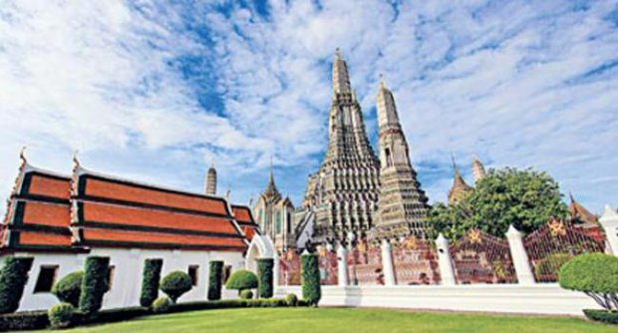
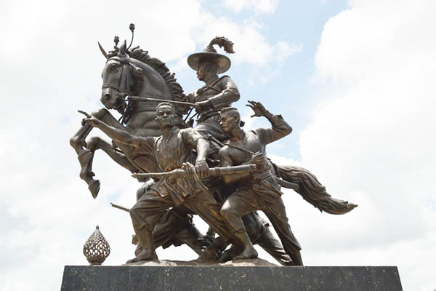
สังคมศึกษา ม.2
สาระที่ 4 ประวัติศาสตร์

Slide 2
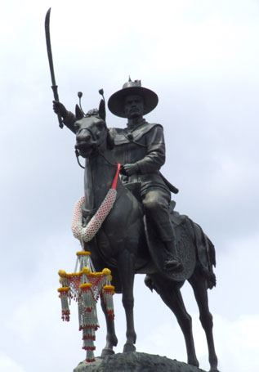
ประวัติและผลงานของบุคคลสำคัญในสมัยธนบุรี
สมเด็จพระเจ้าตากสินมหาราช
พระนามเดิมว่า สิน เสด็จพระราชสมภพในสมัยสมเด็จพระเจ้าอยู่หัวบรมโกศ เมื่อวันที่ 1 เมษายน พ.ศ. 2277
Notes:
1. ความคล้ายคลึงและความแตกต่างทางวัฒนธรรมของไทยและประเทศในภูมิภาคเอเชีย
1.1 วัฒนธรรมไทย
1) ครูคลิกเพื่ออธิบายเนื้อหาเกี่ยวกับวัฒนธรรมด้านความเชื่อ จากหนังสือเรียน รายวิชาพื้นฐาน สังคมศึกษา ศาสนา และวัฒนธรรม ม. 2 ของบริษัท สำนักพิมพ์วัฒนาพานิช จำกัด

Slide 3
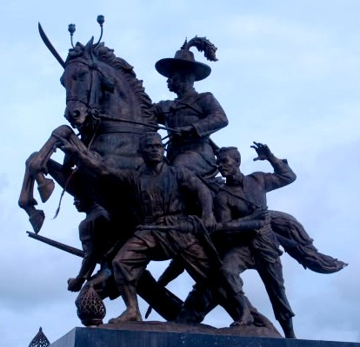
ก่อนที่จะเกิดเหตุการณ์เสียกรุงครั้งที่ 2 ขณะที่พม่าล้อมอยุธยาอยู่นั้น พระยาตากจึงรวบรวมกำลังพลตีฝ่าวงล้อมพม่าออกไปทางชายทะเลตะวันออก และตั้งมั่นอยู่ที่เมืองจันทบุรี หลังจากนั้น 7 เดือน พระเจ้าตากก็สามารถกู้เอกราชคืนจากพม่าได้
Notes:
1. ความคล้ายคลึงและความแตกต่างทางวัฒนธรรมของไทยและประเทศในภูมิภาคเอเชีย
1.1 วัฒนธรรมไทย
1) ครูคลิกเพื่ออธิบายเนื้อหาเกี่ยวกับวัฒนธรรมด้านความเชื่อ จากหนังสือเรียน รายวิชาพื้นฐาน สังคมศึกษา ศาสนา และวัฒนธรรม ม. 2 ของบริษัท สำนักพิมพ์วัฒนาพานิช จำกัด

Slide 4
ได้สถาปนากรุงธนบุรีเป็นราชธานี และประกอบพิธีราชาภิเษกขึ้นครองราชย์ใน พ.ศ. 2310 ทรงพระนามว่าสมเด็จพระบรมราชาที่ 4 หรือ สมเด็จพระเจ้าตากสิน
ในสมัยของพระองค์ถือเป็นจุดเปลี่ยนที่สำคัญของบ้านเมืองนำมาสู่ความเจริญรุ่งเรืองในยุครัตนโกสินทร์
ตลอดระยะเวลาที่เสด็จขึ้นครองราชย์ 15 ปี พระองค์ทรงมีพระราชกรณียกิจที่สำคัญได้แก่ การกอบกู้เอกราชจากพม่า การรวมพระราชอาณาจักรด้วยการปราบชุมนุมต่าง ๆ
Notes:
1. ความคล้ายคลึงและความแตกต่างทางวัฒนธรรมของไทยและประเทศในภูมิภาคเอเชีย
1.1 วัฒนธรรมไทย
1) ครูคลิกเพื่ออธิบายเนื้อหาเกี่ยวกับวัฒนธรรมด้านความเชื่อ จากหนังสือเรียน รายวิชาพื้นฐาน สังคมศึกษา ศาสนา และวัฒนธรรม ม. 2 ของบริษัท สำนักพิมพ์วัฒนาพานิช จำกัด

Slide 5
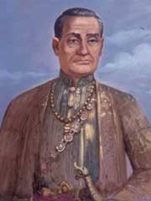
สมเด็จเจ้าพระยามหากษัตริย์ศึก
พระนามเดิมว่า ทองด้วง เสด็จพระราชสมภพในสมัยสมเด็จพระเจ้าอยู่หัวบรมโกศ เมื่อวันที่ 20 มีนาคม พ.ศ. 2279
Notes:
1. ความคล้ายคลึงและความแตกต่างทางวัฒนธรรมของไทยและประเทศในภูมิภาคเอเชีย
1.1 วัฒนธรรมไทย
1) ครูคลิกเพื่ออธิบายเนื้อหาเกี่ยวกับวัฒนธรรมด้านความเชื่อ จากหนังสือเรียน รายวิชาพื้นฐาน สังคมศึกษา ศาสนา และวัฒนธรรม ม. 2 ของบริษัท สำนักพิมพ์วัฒนาพานิช จำกัด

Slide 6
เหตุการณ์ที่สำคัญ
พ.ศ.2319 เจ้าพระยาจักรี ยกทัพไปปราบเมืองนางรอง และนครจำปาศักดิ์ได้สำเร็จ เมื่อเสร็จศึกสงครา เจ้าพระยาจักรี ได้รับเลื่อนยศขึ้นเป็นสมเด็จเจ้าพระยามหากษัตริย์ศึก
พ.ศ.2321 ยกทัพไปตีเมืองเวียงจันทน์ จนประสบความสำเร็จ และได้อัญเชิญพระแก้วมรกต กับพระบาง ซึ่งประดิษฐานอยู่เมืองเวียงจันทน์มายังกรุงธนบุรีด้วย
Notes:
1. ความคล้ายคลึงและความแตกต่างทางวัฒนธรรมของไทยและประเทศในภูมิภาคเอเชีย
1.1 วัฒนธรรมไทย
1) ครูคลิกเพื่ออธิบายเนื้อหาเกี่ยวกับวัฒนธรรมด้านความเชื่อ จากหนังสือเรียน รายวิชาพื้นฐาน สังคมศึกษา ศาสนา และวัฒนธรรม ม. 2 ของบริษัท สำนักพิมพ์วัฒนาพานิช จำกัด

Slide 7
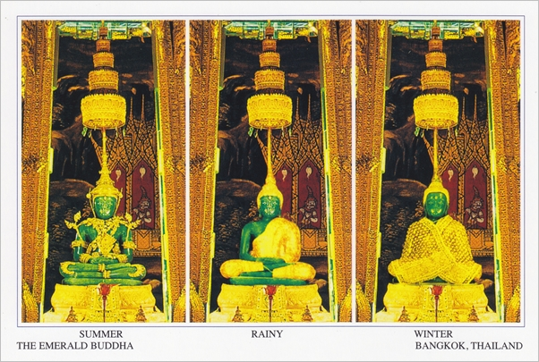

Slide 8
รับราชการตั้งแต่สมัยอยุธยา และเข้ามารับราชการกับสมเด็จพระเจ้าตากสิน มีความชำนาญในการทำสงครามจนได้ตำแหน่งสมเด็จเจ้าพระยามหากษัตริย์ ตอนปลายสมัยธนบุรีเกิดความวุ่นวายขึ้นที่กรุงธนบุรี สมเด็จเจ้าพระยามหากษัตริย์ศึกนำทัพกลับมาระงับเหตุ และปราบดาภิเษกเป็นพระบาทสมเด็จพระพุทธยอดฟ้าจุฬาโลก ปฐมกษัตริย์แห่งราชวงศ์จักรี
Notes:
1. ความคล้ายคลึงและความแตกต่างทางวัฒนธรรมของไทยและประเทศในภูมิภาคเอเชีย
1.1 วัฒนธรรมไทย
1) ครูคลิกเพื่ออธิบายเนื้อหาเกี่ยวกับวัฒนธรรมด้านความเชื่อ จากหนังสือเรียน รายวิชาพื้นฐาน สังคมศึกษา ศาสนา และวัฒนธรรม ม. 2 ของบริษัท สำนักพิมพ์วัฒนาพานิช จำกัด

Slide 9
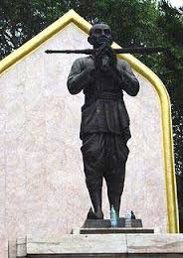
เจ้าพระยาสุรสีห์ (บุญมา)
เป็นพระอนุชาของพระบาท สมเด็จพระพุทธยอดฟ้าจุฬาโลกมหาราช พระนามเดิมบุญมา ประสูติเมื่อ พ.ศ. 2286 ในสมัยสมเด็จพระเจ้าอยู่หัวบรมโกศ เข้ารับราชการตั้งแต่สมัยอยุธยา
Notes:
1. ความคล้ายคลึงและความแตกต่างทางวัฒนธรรมของไทยและประเทศในภูมิภาคเอเชีย
1.1 วัฒนธรรมไทย
1) ครูคลิกเพื่ออธิบายเนื้อหาเกี่ยวกับวัฒนธรรมด้านความเชื่อ จากหนังสือเรียน รายวิชาพื้นฐาน สังคมศึกษา ศาสนา และวัฒนธรรม ม. 2 ของบริษัท สำนักพิมพ์วัฒนาพานิช จำกัด

Slide 10
เมื่อกรุงศรีอยุธยาแตก ได้ไปสมัครเป็นทหารของพระเจ้าตากที่เมืองจันทบุรี และได้รับการแต่งตั้งเป็นพระมหามนตรี ช่วยทำสงครามขับไล่พม่า และเข้ารับราชการในสมัยธนบุรี โดยมีบทบาทในสงครามตลอดรัชสมัยของสมเด็จพระเจ้าตากสิน จนได้รับตำแหน่งเป็นเจ้าพระยาสุรสีห์พิษณุวาธิราช หรือเจ้าพระยาสุรสีห์
Notes:
1. ความคล้ายคลึงและความแตกต่างทางวัฒนธรรมของไทยและประเทศในภูมิภาคเอเชีย
1.1 วัฒนธรรมไทย
1) ครูคลิกเพื่ออธิบายเนื้อหาเกี่ยวกับวัฒนธรรมด้านความเชื่อ จากหนังสือเรียน รายวิชาพื้นฐาน สังคมศึกษา ศาสนา และวัฒนธรรม ม. 2 ของบริษัท สำนักพิมพ์วัฒนาพานิช จำกัด

Slide 11
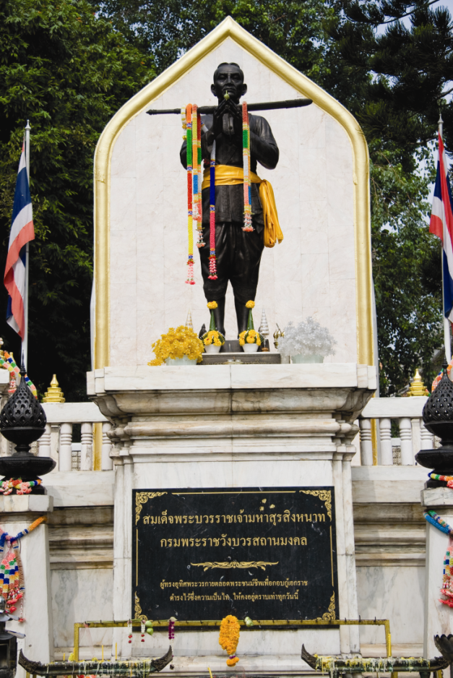
เมื่อสมเด็จเจ้าพระยามหากษัตริย์ศึกปราบดาภิเษกเป็นปฐมกษัตริย์แห่งราชวงศ์จักรี ทรงตั้งเจ้าพระยาสุรสีห์เป็นพระมหาอุปราช กรมพระราชวังบวรมหาสุรสิงหนาท ตำแหน่งกรมพระราชวังบวรสถานมงคล (วังหน้า)
พระราชานุสาวรีย์
กรมพระราชวังบวรมหาสุรสิงหนาท
(เจ้าพระยาสุรสีห์)
Notes:
1. ความคล้ายคลึงและความแตกต่างทางวัฒนธรรมของไทยและประเทศในภูมิภาคเอเชีย
1.1 วัฒนธรรมไทย
1) ครูคลิกเพื่ออธิบายเนื้อหาเกี่ยวกับวัฒนธรรมด้านความเชื่อ จากหนังสือเรียน รายวิชาพื้นฐาน สังคมศึกษา ศาสนา และวัฒนธรรม ม. 2 ของบริษัท สำนักพิมพ์วัฒนาพานิช จำกัด

Slide 12
ข้อ 1 ข้อใดคือพระราชกรณียกิจที่สำคัญของสมเด็จพระบรมไตรโลกนาถ
1. การปฏิรูประบบการปกครองแผ่นดิน
2. อัญเชิญพระแก้วมรกตมาประดิษฐาน ณ กรุงศรีอยุธยา
3. ทรงมีนโยบายในการควบคุมกัมพูชาให้อยู่ในอำนาจของไทยอย่างถาวร
4. ทรงถ่ายแบบปราสาทนครธมมาสร้างจำลองไว้ภายในพระบรมมหาราชวัง

Slide 13
ข้อ 2 การสร้างความสมัครสมานสามัคคีระหว่างคนไทยที่สุโขทัยกับอยุธยาเป็นพระราชกรณียกิจสำคัญของพระมหากษัตริย์พระองค์ใด
1. สมเด็จพระนเรศวรมหาราช
2. สมเด็จพระนารายณ์มหาราช
3. สมเด็จพระบรมไตรโลกนาถ
4. สมเด็จพระรามาธิบดีที่ 1 (อู่ทอง)

Slide 14
ข้อ 3 เพราะเหตุใดสมเด็จพระนารายณ์มหาราชจึงพยายามกระชับสัมพันธไมตรีกับฝรั่งเศส
1. ต้องการถ่วงดุลอำนาจกับฮอลันดา
2. ต้องการเรียนรู้เทคโนโลยีสมัยใหม่
3. ต้องการผลกำไรทางการค้าเรือสำเภา
4. ต้องการความช่วยเหลือทางการทหาร

Slide 15
ข้อ 4 ข้อใดคือบทบาทสำคัญของออกญาโกษาธิบดี (ปาน)
1. เป็นราชทูตของสหรัฐอเมริกาที่มาเจริญสัมพันธไมตรีกับไทย
2. เป็นนายแพทย์ประจำขบวนเรือของบริษัทอีสท์อินเดียของเนเธอร์แลนด์ (VOC)
3. เป็นราชทูตในการออกไปเจริญสัมพันธไมตรีกับฝรั่งเศสในสมัยพระเจ้าหลุยส์ที่ 14
4. เป็นราชทูตจากราชสำนักพระเจ้าหลุยส์ที่ 14 ที่เข้ามาเจริญสัมพันธไมตรีกับไทย

Slide 16
ข้อ 5 ข้อใดกล่าว ไม่ถูกต้อง เกี่ยวกับลาลูแบร์และเยเรเมียส ฟาน ฟลีต
1. เป็นผู้เขียนจดหมายเหตุลาลูแบร์และพงศาวดารกรุงศรีอยุธยาฉบับวัน วลิต
2. ฟาน ฟลีต เคยเป็นพนักงานในบริษัทอินเดียตะวันออกของฮอลันดาที่เมืองปัตตาเวีย
3. ผลงานของลาลูแบร์ทำให้ชื่อเสียงของอาณาจักรสยามเป็นที่รู้จักแพร่หลายในทวีปยุโรป
4. บุคคลทั้ง 2 เป็นผู้แนะนำขนมทองหยิบ ทองหยอด ฝอยทอง ขนมผิง ทองโปร่ง ทองพลุ ให้กับคนไทย

Slide 17
ข้อ 6 พระราชกรณียกิจของสมเด็จพระเจ้าตากสินมหาราชที่มีคุณค่ายิ่งต่อชาติไทยคืออะไร
1. กอบกู้เอกราชของชาติ
2. สร้างราชธานีแห่งใหม่
3. การฟื้นฟูพระพุทธศาสนา
4. การขยายพระราชอาณาเขต

Slide 18
ข้อ 7 เพราะเหตุใดเจ้าพระยาสุรสีห์ (บุญมา) จึงได้รับการยกย่องให้เป็นประดุจดั่งพระกรข้างซ้ายของสมเด็จพระเจ้าตากสินมหาราช
1. เป็นผู้ปราบชุมนุมต่างๆ ที่เป็นใหญ่หลังเสียกรุงศรีอยุธยา
2. เคยเป็นบุตรบุญธรรมของสมเด็จพระเจ้าตากสินมหาราช
3. ดำรงตำแหน่งสมุหนายกในรัชกาลสมเด็จพระเจ้าตากสินมหาราช
4. เป็นแม่ทัพคู่พระทัยสมเด็จพระเจ้าตากสินมหาราชเช่นเดียวกับพระเชษฐา

Slide 19
แบบทดสอบหลังเรียน
Post test

Slide 20
ข้อ 1 หลักฐานทางประวัติศาสตร์ข้อใดที่น่าเชื่อถือน้อยที่สุด
1. จารึกโบราณ
2. จดหมายเหตุ
3. ตำนานโบราณ
4. เครื่องปั้นดินเผา

Slide 21
ข้อ 2 หลักฐานทางประวัติศาสตร์ในข้อใดจัดได้ว่าเป็นหลักฐานชั้นต้น
1. พระพุทธรูป
2. พระไตรปิฎก
3. จดหมายเหตุวัน วลิต
4. เครื่องปั้นดินเผาบ้านเชียง

Slide 22
ข้อ 3 การพิจารณาว่าหลักฐานทางประวัติศาสตร์เป็นของแท้หรือของทำเลียนแบบอยู่ในขั้นตอนใดของวิธีการทางประวัติศาสตร์
1. การรวบรวมหลักฐาน
2. การประเมินคุณค่าของหลักฐาน
3. การวิเคราะห์ข้อมูลหลักฐาน
4. การเรียบเรียงข้อมูลและนำเสนอ

Slide 23
ข้อ 4 ขั้นตอนสุดท้ายของวิธีการทางประวัติศาสตร์ คือข้อใด
1. ให้ความหมายของงานที่ศึกษา
2. อธิบายคำตอบที่มีเหตุผลชัดเจน
3. เชื่อมโยงความสัมพันธ์ของหลักฐาน
4. รวบรวมการสัมภาษณ์ของปราชญ์ชาวบ้าน

Slide 24
ข้อ 5 ข้อใดเป็นปัจจัยสำคัญที่ทำให้มีการสถาปนากรุงศรีอยุธยาเป็นราชธานีได้สำเร็จ
1. กษัตริย์มีความเด็ดขาด
2. อาณาจักรสุโขทัยอ่อนแอ
3. คนไทยมีความสามัคคี
4. ได้รับความช่วยเหลือจากอาณาจักรใกล้เคียง

Slide 25
ข้อ 6 ฐานะพระมหากษัตริย์สมัยอยุธยามีลักษณะต่างจากสมัยสุโขทัยอย่างไร
1. ทรงเป็นธรรมราชา
2. ทรงเป็นเทวราชา
3. ทรงเป็นสมมติเทพ
4. ทรงเป็นเทวราชาและธรรมราชาควบคู่กัน

Slide 26
ข้อ 7 การปฏิรูปการปกครองสมัยสมเด็จพระบรมไตรโลกนาถเกิดจากสาเหตุใด
1. เมืองราชธานีไม่เข้มแข็ง
2. ได้รับแนวคิดจากอาณาจักรเพื่อนบ้าน
3. ขุนนางมีอำนาจมากเกินไป
4. บ้านเมืองกว้างใหญ่ดูแลไม่ทั่วถึง

Slide 27
ข้อ 8 จุดมุ่งหมายหลักในการปฏิรูปการปกครองในสมัยอยุธยาตอนปลายคืออะไร
1. ป้องกันการแย่งชิงอำนาจ
2. สร้างความเข้มแข็งในอาณาจักร
3. ลดอำนาจของขุนนางและเชื้อพระวงศ์
4. ให้อิสระในการปกครองตนเองของราษฎร

Slide 28
ข้อ 9 สมัยอยุธยามีนโยบายการค้ากับชาติตะวันตกที่เข้ามาติดต่อค้าขายอย่างไร
1. ยอมสวามิภักดิ์โดยดี
2. เรียกร้องผลประโยชน์ต่างๆ
3. จำกัดสิทธิเสรีภาพทางศาสนา
4. เป็นมิตรและค้าขายกับทุกชาติ

Slide 29
ข้อ 10 สมัยอยุธยามีความมั่งคั่งทางการค้ากับต่างประเทศเนื่องจากใช้วิธีการใด
1. กษัตริย์ค้าแต่ผู้เดียว
2. เก็บภาษีจากชาวจีนได้มาก
3. พระคลังสินค้าผูกขาดการค้ากับต่างประเทศ
4. ได้รับความร่วมมือจากชาติตะวันตก

Slide 30
ข้อ 11 เหตุผลที่ราชธานีต้องส่งเชื้อพระวงศ์ไปปกครองดูแลเมืองหน้าด่านเพราะอะไร
1. เพื่อเป็นที่ฝึกหัดว่าราชการงานเมือง
2. อยู่ไกลราชธานีจึงมักเกิดกบฏบ่อยครั้ง
3. เพื่อช่วยกำกับดูแลเมืองประเทศราชอีกชั้นหนึ่ง
4. เอาไว้เป็นเมืองป้องกันข้าศึกก่อนที่ข้าศึกจะจู่โจมมาถึงราชธานี

Slide 31
ข้อ 12 สถานะของไพร่ในสังคมอยุธยามีหลายประการยกเว้นข้อใด
1. รับใช้กษัตริย์และขุนนาง
2. เป็นทหารเมื่อเกิดสงคราม
3. ถูกเกณฑ์แรงงานให้แก่ทางราชการ
4. เผยแผ่พระพุทธศาสนาเหมือนนักบวช

Slide 32
ข้อ 13 เหตุผลที่อยุธยาต้องการเข้าปกครองหัวเมืองมอญคือข้อใด
1. เพื่อปราบผู้นำมอญที่แข็งข้อ
2. เพื่อกวาดต้อนผู้คนมายังอยุธยา
3. เพื่อเป็นเมืองหน้าด่านสกัดกั้นการรุกรานของพม่า
4. เพื่อแย่งชิงทรัพยากรที่มอญมีอุดมสมบูรณ์มากกว่า

Slide 33
ข้อ 14 วัฒนธรรมทางการปกครองในข้อใดที่ไทยได้รับจากเขมร
1. พ่อปกครองลูก
2. ประชาธิปไตย
3. กระทรวง ทบวง กรม
4. จตุสดมภ์และเทวราชา

Slide 34
ข้อ 15 นโยบายการต่างประเทศของอยุธยาในสมัยสมเด็จพระนารายณ์มหาราชสรุปได้ตามข้อใด
1. พึ่งพาอาศัยกัน
2. ปิดประตูไม่ยอมรับ
3. โอนอ่อนผ่อนตาม
4. ถ่วงดุลอำนาจกัน

Slide 35
ข้อ 16 ระเบียบการปกครองสมัยอยุธยาจำเป็นต้องจัดระเบียบให้รัดกุมและเข้มงวดมากขึ้น ด้วยสาเหตุหลายประการ ข้อใดมีส่วนสำคัญน้อยที่สุด
1. มีดินแดนในการปกครองเพิ่มมากขึ้น
2. ประชากรที่เพิ่มมากขึ้นทำให้สังคมมีโครงสร้างซับซ้อน
3. วิถีชีวิตคนไทยเริ่มเปลี่ยนแปลงไปเพราะการศึกษาแพร่หลาย
4. มีความจำเป็นที่จะต้องสร้างความมั่นคงทั้งภายในและภายนอก

Slide 36
ข้อ 17 ระบบศักดินาส่งผลต่อสังคมไทยสมัยอยุธยา และรัตนโกสินทร์ตอนต้นอย่างไร
1. เกิดการกระจายการถือครองที่ดิน
2. เกิดระบบชนชั้นในสังคมไทย
3. เกิดการแบ่งอำนาจการปกครอง 4. เกิดระบบการควบคุมการใช้แรงงาน

Slide 37
ข้อ 18 เพราะเหตุใดพระยาตาก (สิน) จึงตัดสินใจหลบหนีออกจากกรุงศรีอยุธยาขณะที่ทัพพม่ากำลังล้อมเมืองอยู่
1. ถูกคาดโทษจากผู้นำทัพ
2. เกรงว่าจะถูกจับเป็นเชลย
3. หาที่มั่นใหม่เพื่อใช้ทำศึก
4. ในกรุงขาดแคลนเสบียงอาหาร

Slide 38
ข้อ 19 ข้อได้เปรียบของกรุงธนบุรีในการเป็นราชธานีคืออะไร
1. มีพื้นที่ทำนามาก
2. มีประชากรอาศัยอยู่มาก
3. มีกำแพงเมืองแข็งแรง
4. เป็นเมืองเล็กอยู่ใกล้ทะเล

Slide 39
ข้อ 20 ในสมัยธนบุรีได้มีการกวดขันการขึ้นทะเบียนไพร่อย่างเข้มงวด ทั้งนี้เพื่ออะไร
1. เกณฑ์พลง่ายยามมีศึกสงคราม
2. ป้องกันการทำจารกรรม
3. เอาไว้เป็นแรงงานในการทำนา
4. มีความสะดวกในการจัดเก็บภาษี

